Slide 1
Країни Південно-Східної Азії

Slide 2
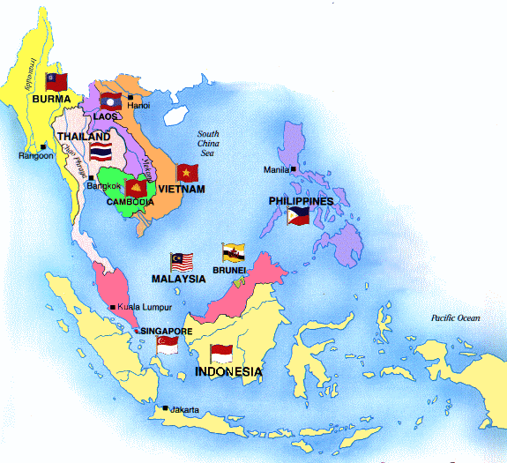
Південно-Східна Азія — південно-східна частина Азії, яка включає країни на південь від Китаю і на схід від Індії. Знаходиться у зоні підвищеної сейсмічної і вулканічної активності.
Південно-Східна Азія поділяється на два географічні регіони: Азійський материковий та острівний. Вона зазнала сильного культурного впливу сусідніх Китаю та Індії.
Азійський материковий регіон цієї частини світу є майже повністю буддистським. У острівному регіоні присутні також християнство та іслам.

Slide 3
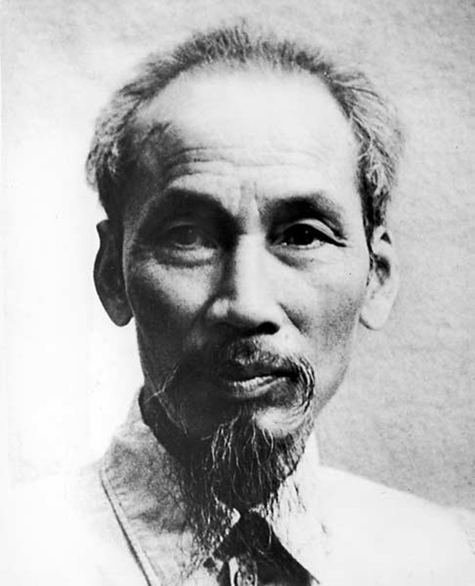
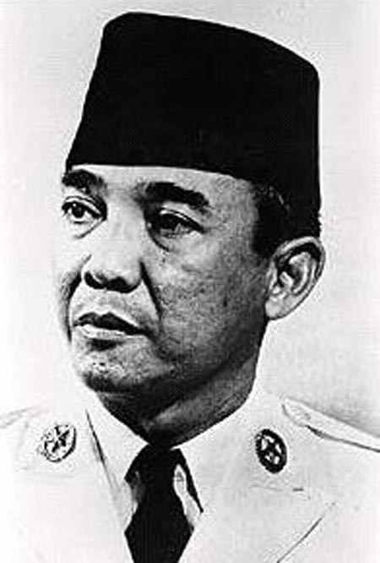
Країни Південно-Східної Азії після Другої світової війни
Країни Південно-Східної Азії (Бірма, Таїланд, В'єтнам, Лаос, Камбоджа, Малайзія, Філіппіни, Індонезія, Сінгапур) під час Другої світової війни були окуповані Японією. Після поразки Японії в регіоні розгорнувся національно-визвольний рух. У серпні 1945 р. у В'єтнамі та Індонезії перемогли революції. 2 вересня 1945 р. В'єтнам був проголошений демократичною республікою Головою Тимчасового уряду та беззмінним керівником країни протягом наступних 24 років став Хо Ші Мін. 17 серпня 1945 р. була проголошена незалежність Республіки Індонезія, першим президентом якої став Сукарно (з 1968 р. - Сухарто). Однак країни метрополії розпочали воєнні дії проти цих держав.
Хо Ші Мін
Сукарно

Slide 4
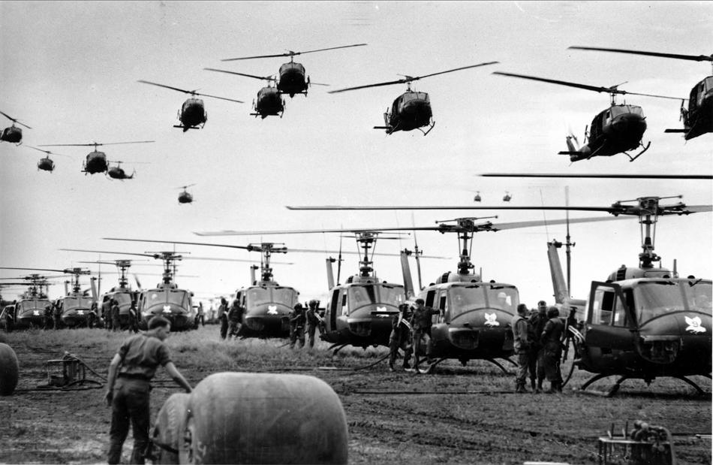
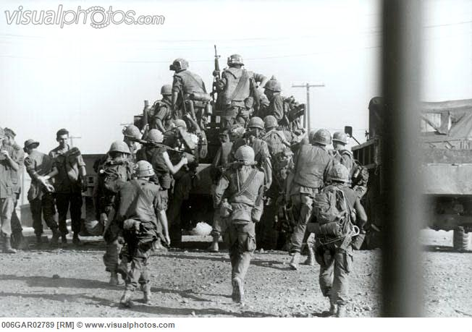
У вересні 1945 р. французькі війська захопили центральну і південну частини В'єтнаму. Однак завдяки допомозі СРСР в'єтнамській армії вдалося навесні 1945 р. розбити французький експедиційний корпус у районі Дьєнб'єнфу. У липні 1954 р. між Францією і В'єтнамом були підписані Женевські угоди, за якими незалежним став Північний В'єтнам (Демократична Республіка В'єтнам - ДРВ). На південь від 17-ї паралелі у Південному В'єтнамі розташувалися французькі війська. У 1956 р. у Південному В'єтнамі було проведено вибори до Національних зборів і прийнято конституцію. США" Велика Британія, Франція визнали цю нову республіку і надали їй значну економічну й військову допомогу. Однак створений у 1960 р. Національний фронт визволення Південного В'єтнаму на чолі з комуністами, спираючись на підтримку ДРВ, розгорнув активні бойові дії проти сайгонського режиму, що поклало початок громадянській війні у В'єтнамі.
США, прагнучи утримати Південний В'єтнам під своїм контролем і не допустити встановлення там комуністичного режиму, поступово втягнулися в цю війну, а з 1964 р. розпочали активні воєнні дії проти ДРВ. Американсько-в'єтнамська війна- найбільш кривава серед локальних війн XX ст. - тривала майже 10 років і завершилися перемогою ДРВ. У січні 1973 р. США підписали Паризьку угоду про припинення війни і відновлення миру у В'єтнамі. 2 липня 1976 р. В'єтнам було об'єднано і проголошено створення Соціалістичної Республіки В'єтнам (СРВ) зі столицею в Ханої.

Slide 5
В Індонезії до 1949 р. точилася війна з країною-метрополією - Нідерландами. Після періоду "ліберальної економіки" 1950- 1957 рр., який характеризувався нестабільністю господарського життя, Сукарно запровадив воєнний стан. Спроба комуністів захопити владу в 1965 р. була придушена військовими на чолі з генералом Сухарто, який у 1968 р. став президентом, встановивши "новий порядок", що спирався на переважний вплив армії у всіх сферах життя. З цього періоду країна розвивалася здебільшого завдяки експорту нафти. У 70-80-ті роки було денаціоналізовано промисловість і аграрний сектор. Зовнішня і внутрішня політика стала орієнтуватись на західні країни - іноземному капіталові були надані пільгові умови для інвестицій. Рівень життя залишався порівняно невисоким. Після виборів 1987 р. режим Сухарто ще більше зміцнів і у XXI іст. країна вступила в умовах відносного економічного піднесення та політичної стабільності.

Slide 6
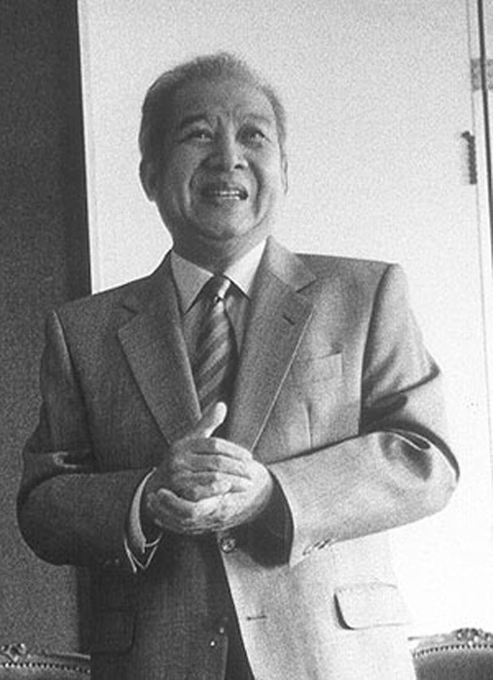
Один із найтрагічніших періодів розвитку пройшов після війни у Камбоджа. Після здобуття незалежності у 1954 р. там було відновлено монархію на чолі з принцом Сіануком. У 1970 р. у країні відбувся державний переворот і до влади прийшов уряд на чолі з генералом Лон Нолом. Камбоджа проголошувалась Кхмерською Республікою, а монархія була ліквідована. Але у 1975 р. до влади прийшов націоналістичний ультралівий режим "червоних кхмерів" на чолі з Пол Потом. Обравши за взірець маоцзедунівський Китай, Пол Пот висунув ідею кхмерського соціалізму: ліквідація міст, торгівлі, грошей, сім'ї, створення сільськогосподарських комун. Було знищено майже всю інтелігенцію та військових. Усіх жителів Пном-Пеня (столиці Камбоджі) виселели в сільську місцевість за 72 год, запровадили примусові шлюби. Загинуло 3 млн з 8 млн населення. У 1978 р. В'єтнам за підтримки СРСР захопив Камбоджу, полпотівців вигнали з країни і в січні 1979 р. була проголошена Народна Республіка Кампучія. Через 10 років в'єтнамські війська було виведено. Камбоджа поступово стала повертатися до мирного життя.
У 70-80-ті роки при владі в країні перебував пров'єтнамський режим. Йому протистояли прибічники принца Сіанука, який правив країною до 1970 р., і "червоні кхмери", які контролювали великий регіон на кордоні з Таїландом. Тільки наприкінці 80-х років розпочався політичний діалог з метою досягнення єдності в державі. У1989 р. В'єтнам вивів свої війська, у 1993 р. відбулися вибори, на яких перемогу здобули прибічники принца Сіанука, котрий знову очолив державу. У Камбоджі відновилась монархія. Але мирні ініціативи були зірвані у 1997 р., коли розпалася урядова коаліція і прибічники колишнього прем'єр-міністра Хун Сена розпочали громадянську війну.
Нородом Сіанук

Slide 7
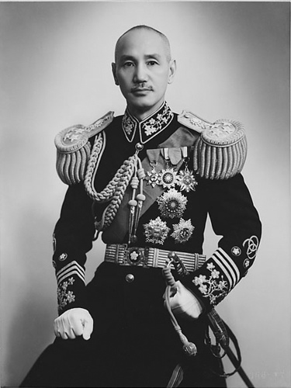
У Південній Кореї (Республіці Корея), що виникла в 1948 p., щорічне економічне зростання протягом останніх 50 років було на рівні 4,5-13 %, нині дохід на одну особу становить понад 11 тис. дол. на рік. Економічне процвітання країни розпочалося з розвитку текстильної промисловості й експорту текстилю, ціни на який на світовому ринку були невисокими внаслідок низької собівартості робочої сили. У країні панував авторитарний режим військових (1948-1960 pp. - Лі Син Ман, 1960-1979 pp. - Пак Чжон Хі). Демократичні перетворення розпочалися у 1987 p., коли було проведено перші всенародні вибори і введено в дію демократичну конституцію країни. У 80-х роках Корея стала світовим лідером із виробництва побутової техніки, кораблів, легкових автомобілів, взуття.
Китайська Республіка (Тайвань) була створена у 1949 р. Чан Кайші, який емігрував на острів з континентального Китаю після поразки у громадянській війні. Як і в Кореї, економічному зростанню тут сприяв авторитарний режим: 1949-1975 рр.- Чан Кайші, 1975-1986 - Цзяа Цзінго, сина Чан Кайші. Демократичні перетворення утвердились лише після смерті останнього. Правлячий режим створив умови для розвитку таких галузей промисловості, як текстильна, виробництво одягу і взуття, іграшок; пізніше розвинулися машинобудування, наукомісткі галузі. На сьогодні на Тайвані резервний запас валюти у доларах США найбільший у світі.
Чан Кайші

Slide 8
Філіпіни
У 1946 р була проголошена незалежність Філіппін, однак США, під владою яких Філіппіни знаходились з 1898 р. зберігали тут свої військові бази та економічні позиції. Довгий час внутрішнє становище у країні було нестабільним через численні конфлікти між різними політичними угрупованнями, які нерідко доходили до збройного протистояння (комуністи, мусульмани).
У 70-х роках у країні було встановлено диктатуру Ф. Маркуса. Вводився військовий стан, будь-які прояви невдоволення придушувались силою. Такі методи правління не сприяли стабілізації в країні: посилився партизанський і екстремістський рухи. Ф. Маркус привласнював велику кількість державних коштів. Адміністрація США заплющувала очі на такі зловживання, тому що вона боялась, що Філіппіни можуть потрапити у сферу впливу СРСР або Китаю. Також диктатура гарантувала присутність американських баз на островах. (Бази США були головним джерелом прибутків диктатури Ф.Маркуса).
Зміни у відносинах між СРСР і США, а також у ставленні американської адміністрації до диктатора, привели до зміни влади на Філіппінах. У результаті президентських виборів 1986 р. до влади прийшла демократична опозиція на чолі з Корасон Акіно.
Новий президент розпочала ряд радикальних перетворень: була прийнята нова конституція, розпочата земельна реформа та модернізація економіки, з країни були виведені американські війська і ліквідовано найбільшу базу ВМС і ВВС США Субік Бей. Ці реформи заклали основи подальшого стрімкого економічного зростання країни. Проте політичне становище у країні залишається нестабільним: відбулось ряд невдалих військових переворотів, продовжується партизанський рух, мусульманські екстремісти вдаються до терористичних актів, захоплення заручників тощо.

Slide 9
Таїланд
У період Другої світової війни Таїланд був прибічником Японії. Але в 1944 р. гору взяли сили, що переорієнтували зовнішню політику на США і Англію. Політичне становищу у країні після війни було нестабільним, двічі в країні встановлювалась військова диктатура (1957-1973 рр, 1976-1977 рр). Після відновлення конституційного порядку неодноразово відбувались спроби державного перевороту. Не зважаючи на військові перевороти країна продовжує залишатися конституційною монархією.
Починаючи з кінця 70-х років почався процес бурхливого економічного розвитку. Швидкими темпами в країні розвивається електроніка і електротехніка, нафтопереробна, хімічна та автомобільна промисловість. На 1991 р. Таїланд займав 7 місце по рівню доходів на душу населення серед країн Східної Азії (3 1990 доларів США) і 9-е за чисельністю населення (57 млн чоловік). Зберігаючи цю позицію по теперішній день. Такий швидкий ріст економіки країни був досягнутий за рахунок дешевої робочої сили. Але таке джерело росту ї ненадійним і в майбутньому очікується уповільнення швидкого економічного розвитку. Вагомим чинником розвитку Таїланду став туризм, в який вкладаються величезні кошти.
В умовах коли прибутки держави збільшились уряд Таїланду намагається перетворити країну у регіонального лідера. Створюється могутня армія, авіація і флот.

Slide 10
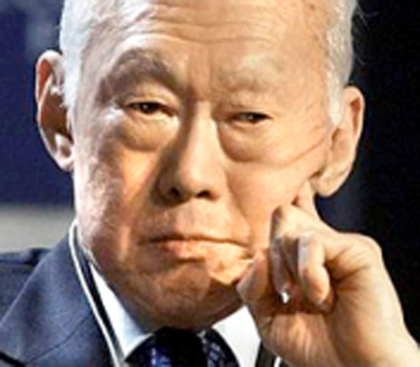
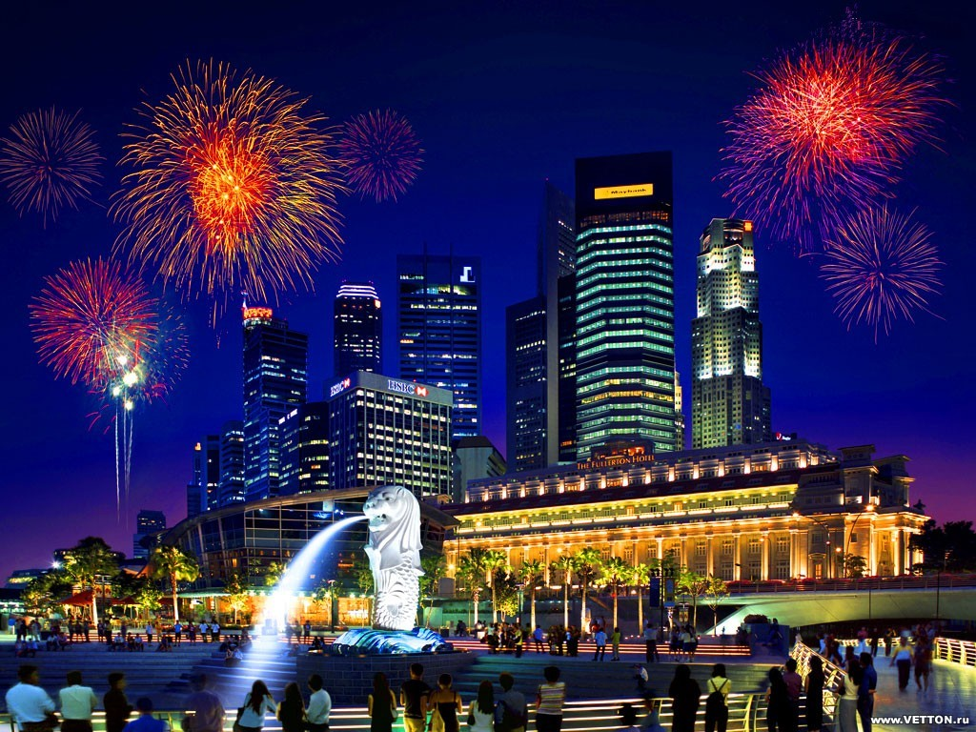
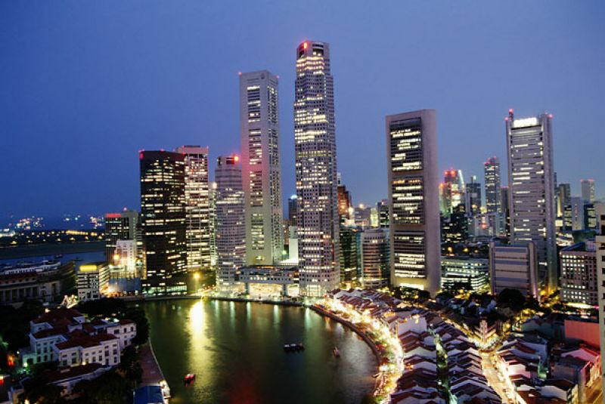
У Сінгапурі, що став незалежною державою у 1965 p., понад третина населення зайнята у фінансовій галузі та сфері послуг. Місто Сінгапур - один із фінансових центрів світу і великий порт. Лідером правлячого в країні авторитарного режиму з 1959 по 1990 р. був прем'єр-міністр Лі Куан Ю. Головні статті експорту - електроніка та комп'ютерна техніка, продукти нафтохімії, легкої промисловості.
Лі Куан Ю

Slide 11
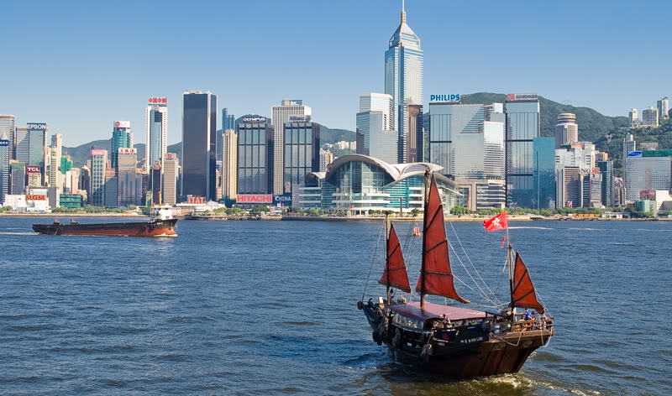
У Гонконгу (Сянгані), що перейшов під юрисдикцію Китаю від Великої Британії 1 липня 1997 p., дохід на одну особу складає - 24,5 тис. дол. на рік. Місто експортує до 90 % виробленої продукції (одяг, іграшки, годинники). У виробництві зайнято 28,5 % населення, стільки ж - у торгівлі, ресторанному та готельному бізнесі.

Slide 12
Швидкий економічний розвиток багатих корисними копалинами країн регіону відбувається завдяки переважно китайській буржуазії, яка виявила тут надзвичайну підприємливість, дуже швидко створивши великі транснаціональні корпорації. У федерації Малайзія власне малайська буржуазія контролює лише 30 % економіки, китайська - 60%. На експорт ідуть каучук, олово, нафта, деревина, а останнім часом- електротехнічні вироби, комп'ютери. Щорічний приріст ВВП - 8-9 %.
Королівство Таїланд, яке тривалий час було слаборозвинутою, політично нестабільною державою (за 60 років 17 державних переворотів), у 70-80-х роках перетворилося на найбільшого у світі експортера рису. У 80-х роках завдяки іноземним інвестиціям і технологіям експортними товарами стали електроніка, продукція хімічної й автоскладальної промисловості.
Молоді індустріальні країни прагнуть до регіонального об'єднання. У 1967 р. Індонезія, Малайзія, Таїланд, Філіппіни утворили економічне об'єднання АСЕАН. Економічна інтеграція, безмитна торгівля в межах Асоціації дали змогу підняти рівень виробництва й перетворити цей регіон на один із центрів світової економіки.
Розвиток країн Азії в другій половині XX ст. характеризувався різноманітністю моделей та ідеологічних парадигм. Значній частині азійських держав не лише вдалося стати на шлях стійкого розвитку, а й успішно конкурувати з провідними європейськими державами та США, що дає підстави багатьом фахівцям ввести в обіг поняття "тихоокеанське століття''. І справді, за багатьма параметрами саме Азійсько-Тихоокеанський регіон (АТР) усе більше стає центром світової торгівлі та виробництва товарів і технологій.

Slide 13
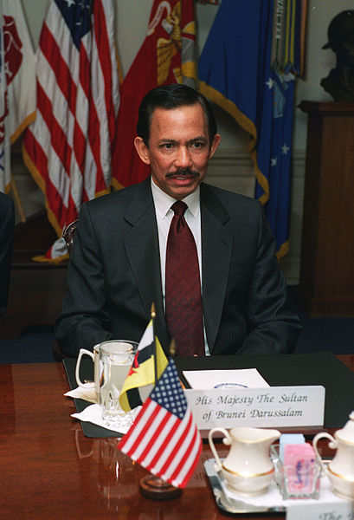
Бруней
Султан Брунею Хассанал Болкія

Slide 14
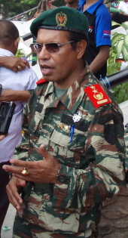
Східний Тимор
Таур Матан Руак

Slide 15
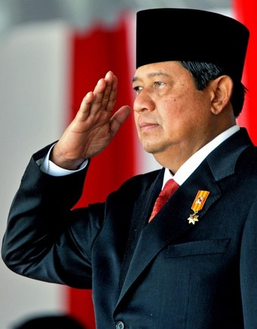
Індонезія
Сусіло Бамбанг Юдойоно

Slide 16
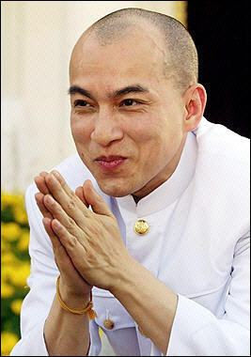
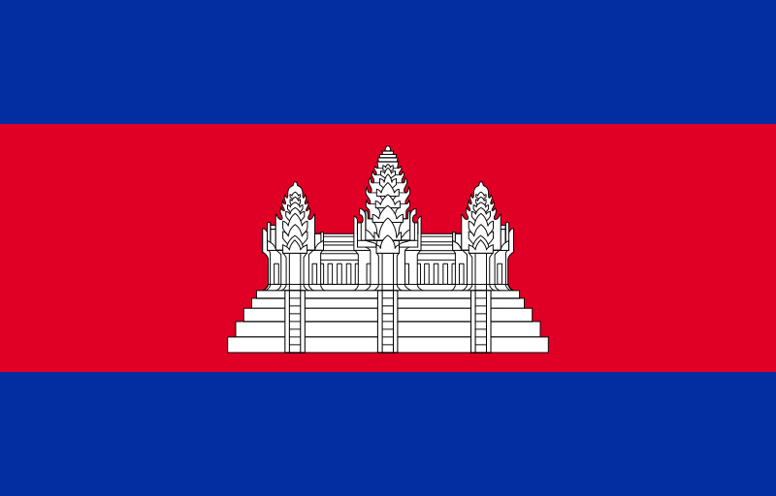
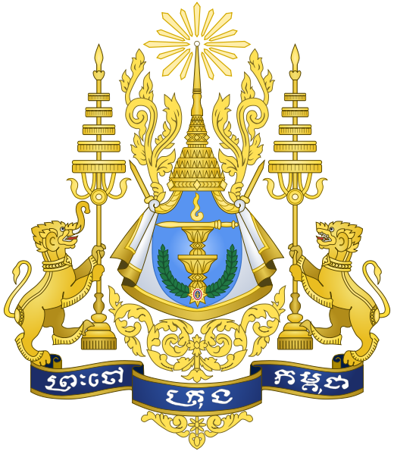
Камбоджа
Нородом Сіамоні

Slide 17
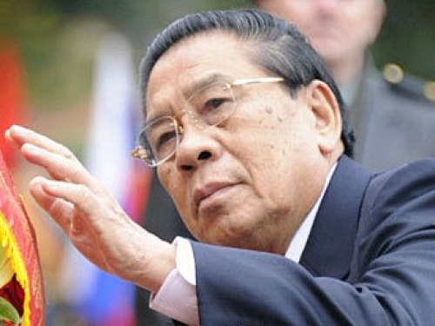
Лаос
Сайнясон Тюммалі

Slide 18
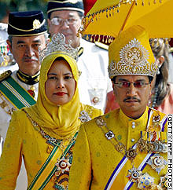
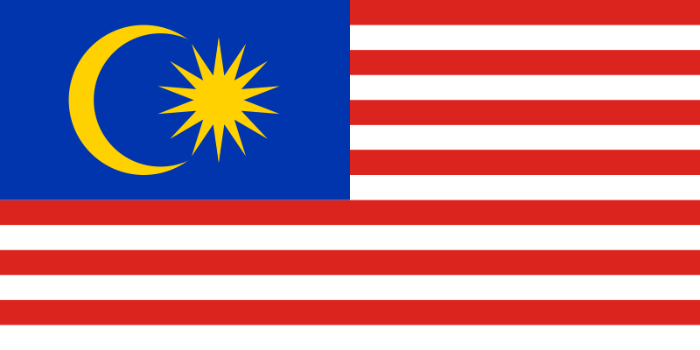
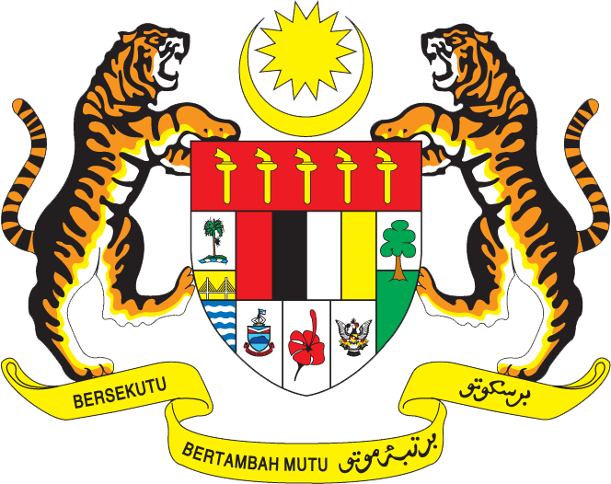
Малайзія
Султан Мізан Зайнал Абідін

Slide 19
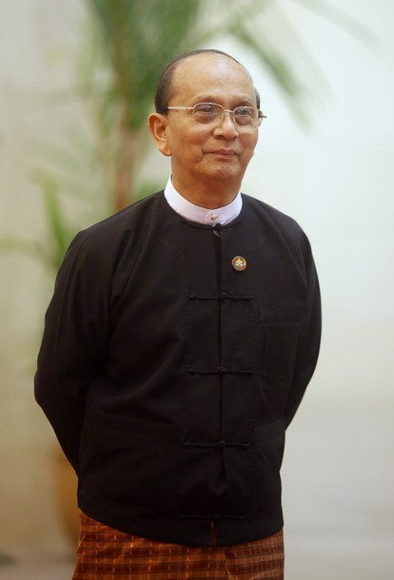
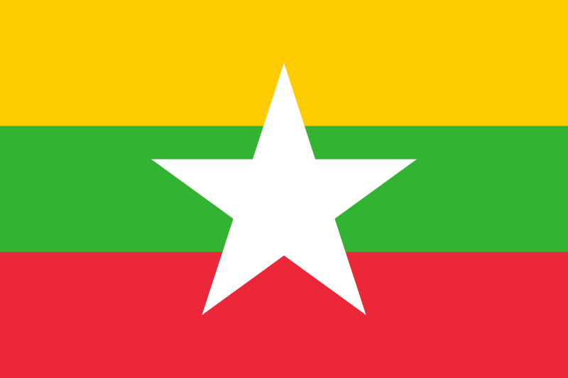
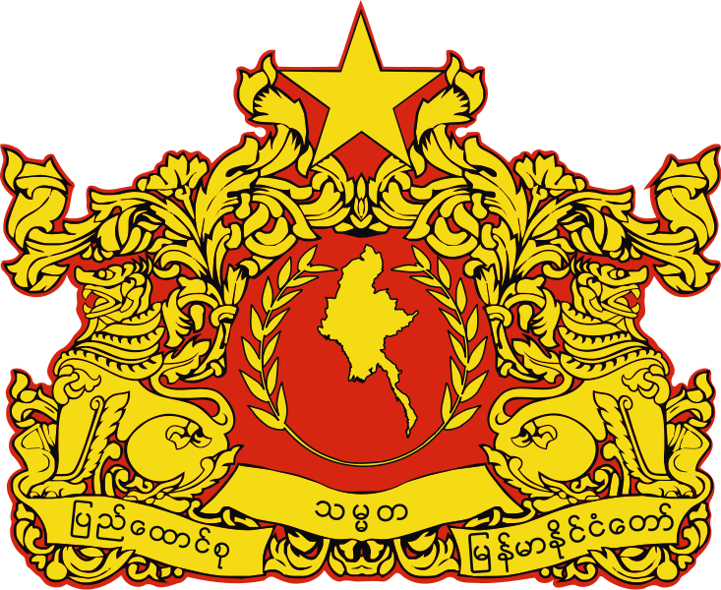
М’янма
Тін Сін

Slide 20
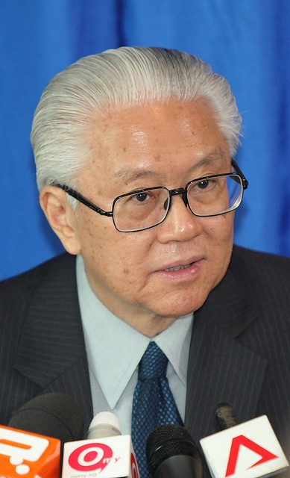
Сінгапур
Тоні Тан Кен Ям

Slide 21
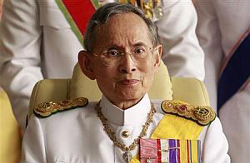
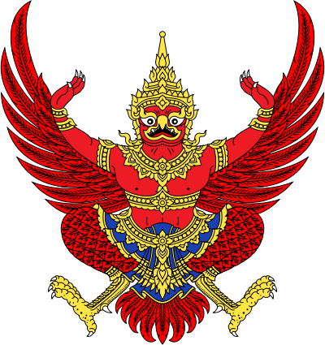
Таїланд
Пхуміпон Адульядет

Slide 22
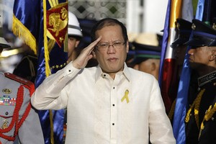
Філіпіни
Бениньо Акіно

